Slide 1

Alla ricerca di particelle strane
con ALICE a LHC
Andrea Dainese, Mattia Faggin, Serena Mattiazzo, Caterina Pantouvakis, Michele Rignanese, Andrea Rossi (Università degli Studi di Padova e INFN, Sezione di Padova)
Masterclass 2026
Padova, 18 marzo 2026

Slide 2
Obiettivo
Cosa dobbiamo fare oggi?
Contare particelle strane, prima in maniera visiva usando l'event display (Visual analysis), poi in maniera statistica attraverso una tecnica di fit (Large scale analysis)
Perché le particelle strane?
Le collisioni di nuclei di piombo a LHC producono un Plasma di Quark e Gluoni
Il quark strano (s) viene prodotto in modo abbondante nel Plasma di Quark e Gluoni
L'aumento della produzione di particelle strane da collisioni di protoni a collisioni di nuclei è una delle firme del Plasma di Quark e Gluoni

Slide 3





Particelle Strane: cosa sono?
Le particelle strane sono particelle che contengono almeno un quark strano. Hanno quindi un numero quantico detto stranezza che misura il numero di quark strani.
Tra tutte le particelle si distinguono:
i mesoni (formati da un quark e un antiquark)
i barioni (formati da tre quark)
K⁰ → π⁺ + π⁻
Il mesone strano neutro più leggero è la K⁰ (ds);
il barione strano neutro più leggero è la Λ (uds)
Λ⁰ → p + π⁻
In questi decadimenti la stranezza non è conservata: i prodotti di decadimento sono formati solo da quark up e down.

Slide 4
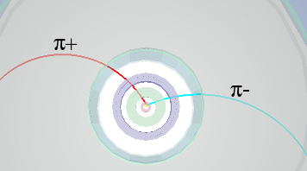
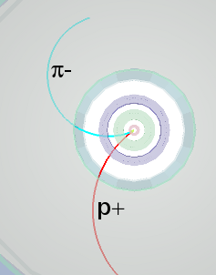
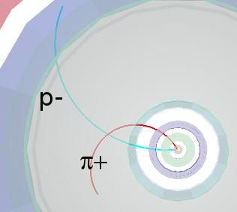
Particelle Strane: come si “vedono”?
K⁰ → π⁺ + π⁻
Λ⁰ → p + π⁻
Λ⁰ → p + π⁺
OBIETTIVO DELL'ESERCIZIO 1

Slide 5
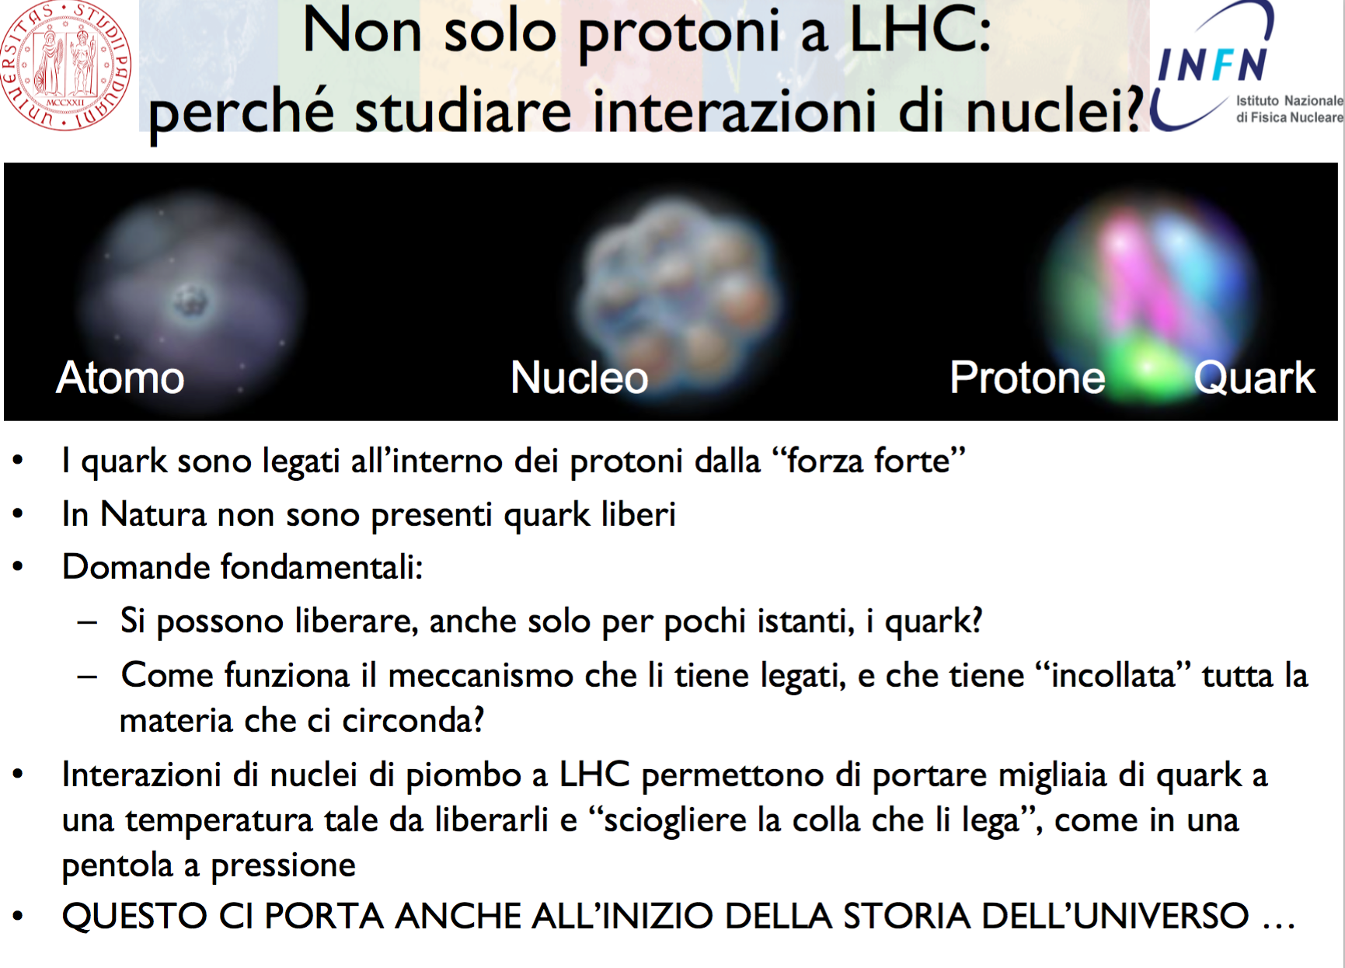

Slide 6
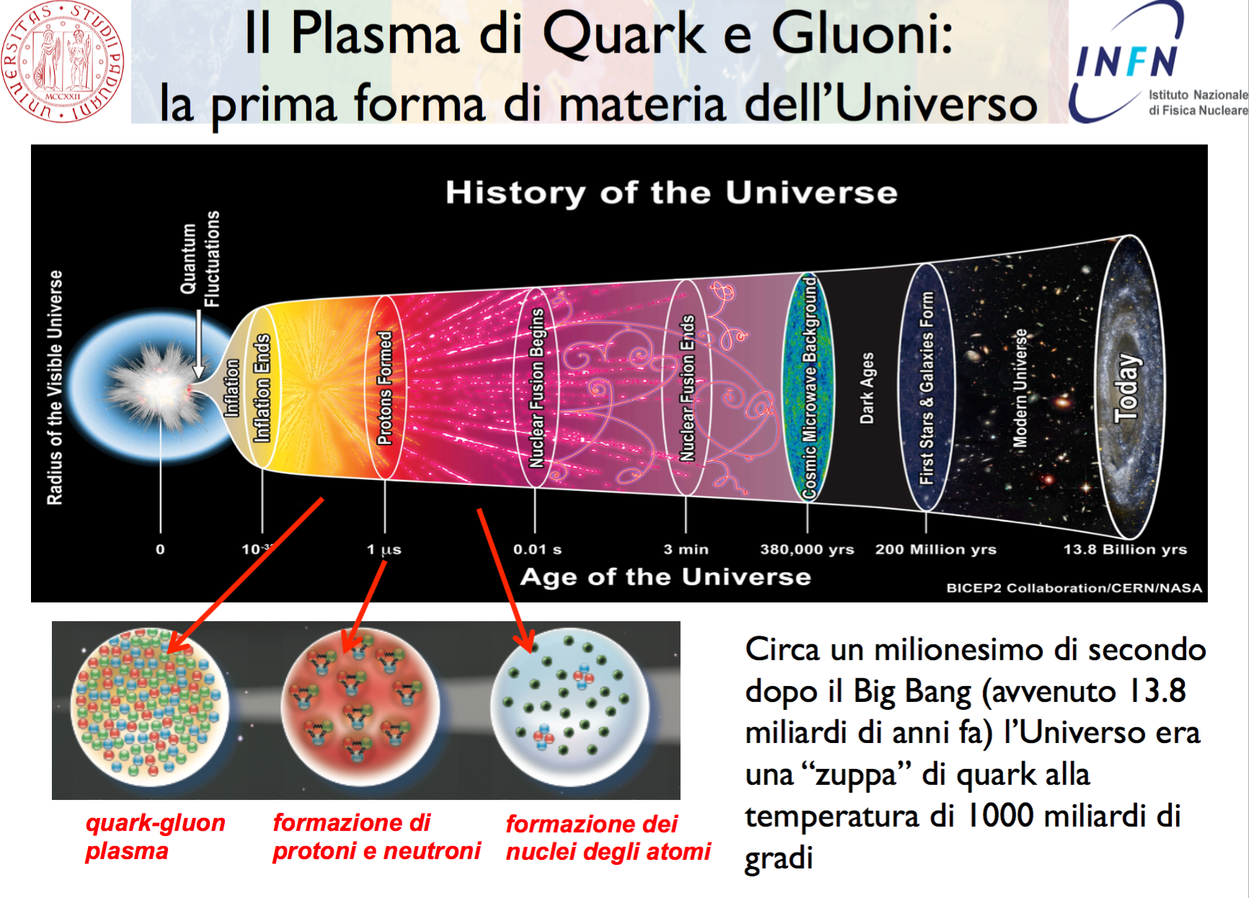
Circa un milionesimo di secondo dopo il Big Bang (avvenuto 13.8 miliardi di anni fa) l’Universo era una “zuppa” di quark ad una temperatura maggiore di 1000 miliardi di gradi

Slide 7
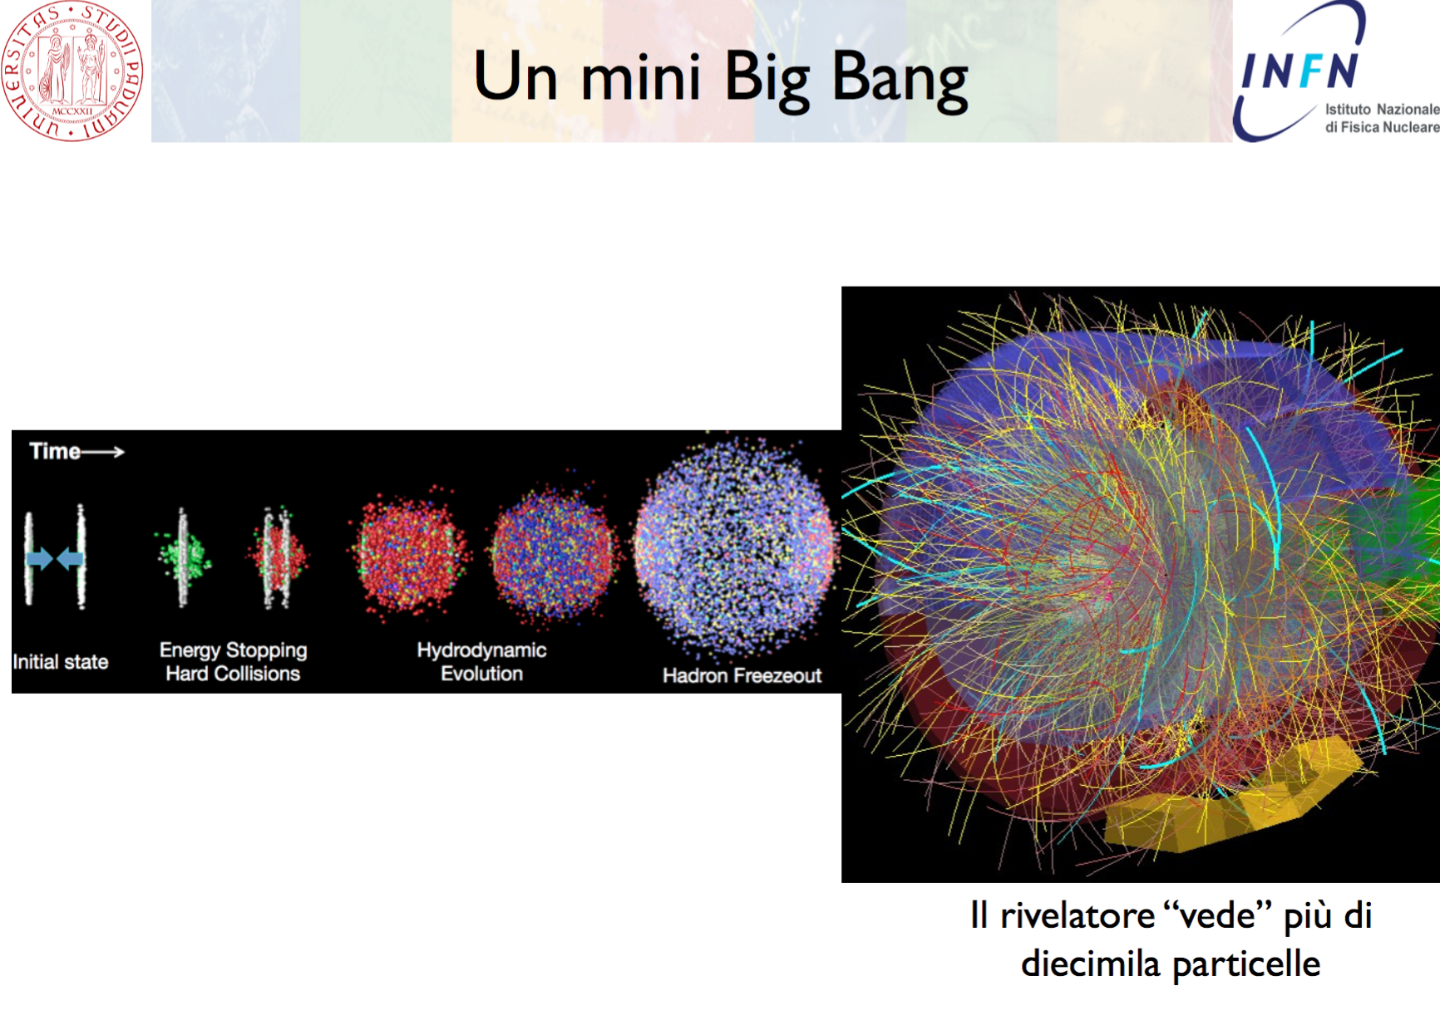

Slide 8
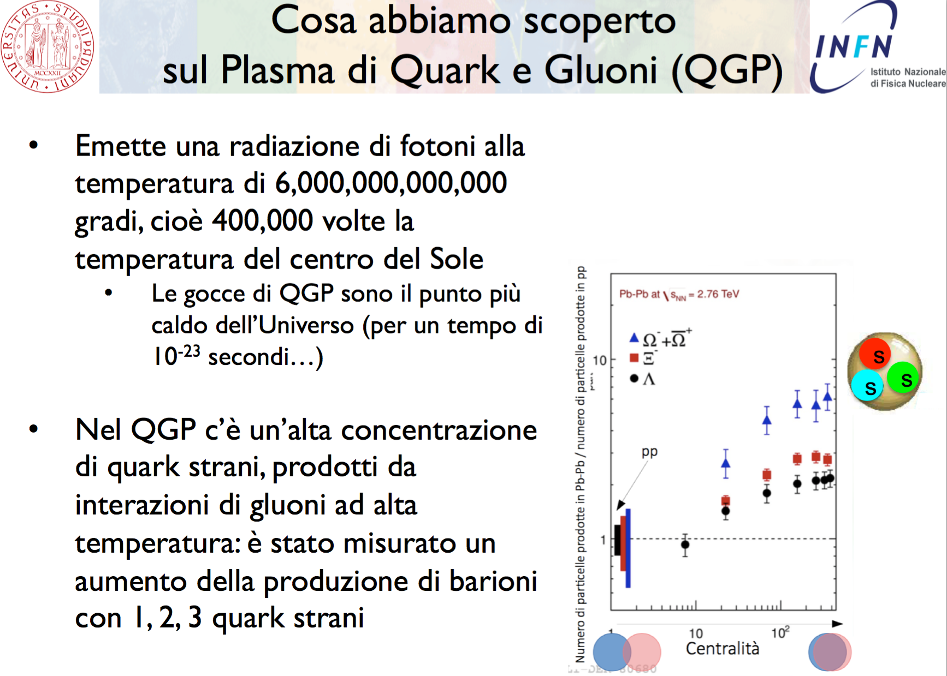
OBIETTIVO DELL'ESERCIZIO 2

Slide 9
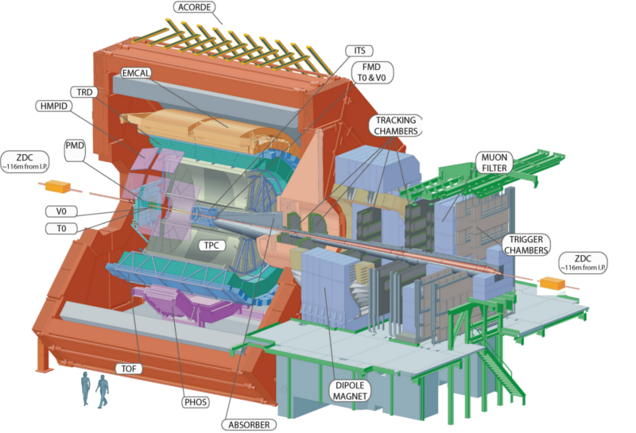
ALICE: A Large Ion Collider Experiment
→ Video

Slide 10
Identificazione di particelle
Particelle cariche misurate nel rivelatore:
Elettrone/positrone m_{e} = 0.511 MeV/c²
Muoni μ⁺/μ⁻ m_{μ} = 106 MeV/c²
Pioni π⁺/π⁻ m_{π} = 139 MeV/c²
Kaone K⁺/K⁻ m_{K} = 494 MeV/c²
Protone m_{p} = 938 MeV/c²
Come riconosciamo una particella nel rivelatore?
Dalla curvatura della sua traiettoria nel campo magnetico
→ quantità di moto (impulso o momento, p) e carica elettrica (Z)
Dai segnali che rilascia nei rivelatori → massa

Slide 11

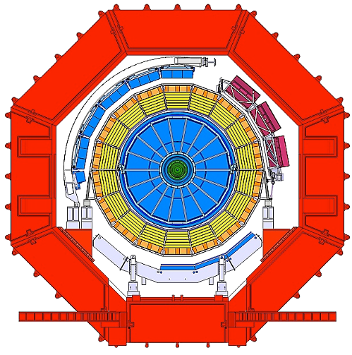
ALICE: A Large Ion Collider Experiment
Magnete : Crea un campo magnetico di 0.5 T
Tracciatore interno (ITS) : 6 strati di rivelatori al silicio
Camera a proiezione temporale(TPC): rivelatore a gas che funziona come un tracciatore e può essere utilizzato per identificare le particelle

Slide 12

Misura dell'impulso e della caria elettrica delle particelle cariche
$$\vec{B}$$
Per misurare l'impulso e la carica delle particelle sfruttiamo due fenomeni:
una particella carica, attraversando un campo magnetico B, percorre una traiettoria curva; se B è uniforme e perpendicolare alla direzione della particella, la traiettoria è una circonferenza di raggio R proporzionale all'impulso p :
p[GeV/c] = 0.3 B[T] R[m]
una particella carica rilascia energia quando attraversa un gas, producendo una traccia del suo passaggio

Slide 13
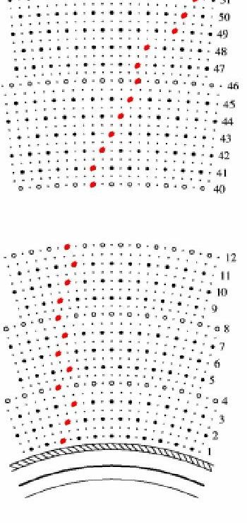
Misura dell'impulso e della caria elettrica
Una serie di “punti illuminati” sul rivelatore indica il passaggio della particella
Cerchiamo l'arco di circonferenza che meglio approssimi i punti misurati e ne determiniamo il raggio
La carica della particella è data dal verso di curvatura della traiettoria, orario o antiorario

Slide 14
Misura dell'impulso e della caria elettrica
Una serie di “punti illuminati” sul rivelatore indica il passaggio della particella
Cerchiamo l'arco di circonferenza che meglio approssimi i punti misurati e ne determiniamo il raggio
La carica della particella è data dal verso di curvatura della traiettoria, orario o antiorario

Slide 15
Identificazione di particella
L'energia rilasciata della particella può essere usata anche per identificare la particella : differenti particelle perdono energia in modo diverso!

Slide 16
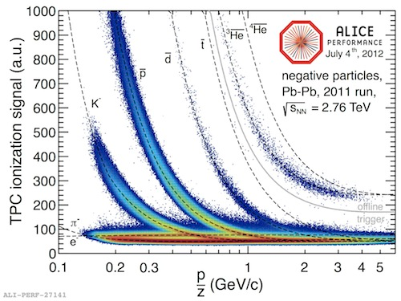
Identificazione di particella
L'energia rilasciata della particella può essere usata anche per identificare la particella : differenti particelle perdono energia in modo diverso!

Slide 17
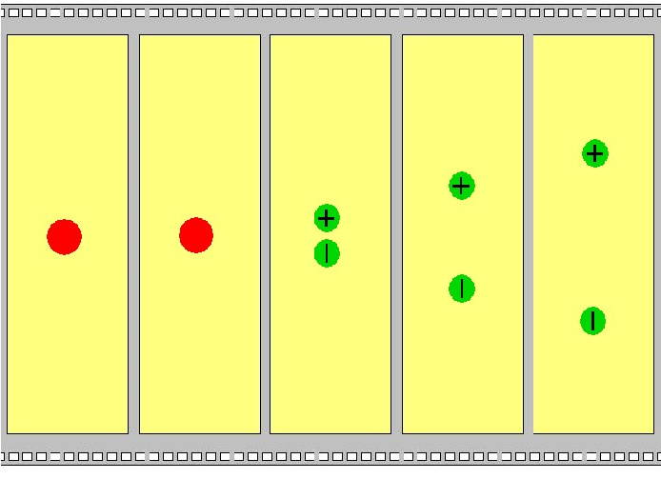
E le particella instabili?
Le particelle instabili decadono (quasi) immediatamente in particelle più leggere (“particelle figlie”) prima di poter essere rivelate
Sfruttando le leggi di conservazione nei processi di decadimento (momento, energia, carica elettrica ...), è possibile determinare le caratteristiche della particella instabile a partire dalle particelle figlie
TEMPO

Slide 18

E le particella instabili?
Le particelle instabili decadono (quasi) immediatamente in particelle più leggere (“particelle figlie”) prima di poter essere rivelate
Sfruttando le leggi di conservazione nei processi di decadimento (momento, energia, carica elettrica ...), è possibile determinare le caratteristiche della particella instabile a partire dalle particelle figlie
Esempio
carica della K⁰ : Q = 0
Carica delle figlie Q = +1-1 = 0
TEMPO

Slide 19
Massa invariante
A → B + C

Slide 20
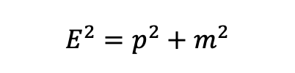

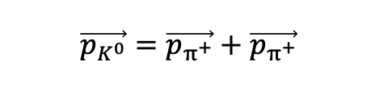

Massa invariante
A → B + C
Conservazione dell'energia:
$$E_{K^{0}}=E_{π^{+}}+E_{π^{−}}$$
Conservazione dell'impulso:
$$\vec{p_{K^{0}}}=\vec{p_{π^{+}}}+\vec{p_{π^{+}}}$$
Conservazione della carica:
$$Z_{K^{0}}=Z_{π^{+}}+Z_{π^{+}}$$
Dalla relatività:
$$E^{2}=p^{2}+m^{2}$$

Slide 21
Massa invariante
A → B + C
Conservazione dell'energia:
$$E_{K^{0}}=E_{π^{+}}+E_{π^{−}}$$
Conservazione dell'impulso:
$$\vec{p_{K^{0}}}=\vec{p_{π^{+}}}+\vec{p_{π^{+}}}$$
Conservazione della carica:
$$Z_{K^{0}}=Z_{π^{+}}+Z_{π^{+}}$$
Dalla relatività:
$$E^{2}=p^{2}+m^{2}$$
Ricaviamo
$$m^{2}=E^{2}−p^{2}={\left(E_{π^{+}}+E_{π^{−}}\right)}^{2}−{\left(\vec{p_{π^{+}}}+\vec{p_{π^{−}}}\right)}^{2}$$

Slide 22
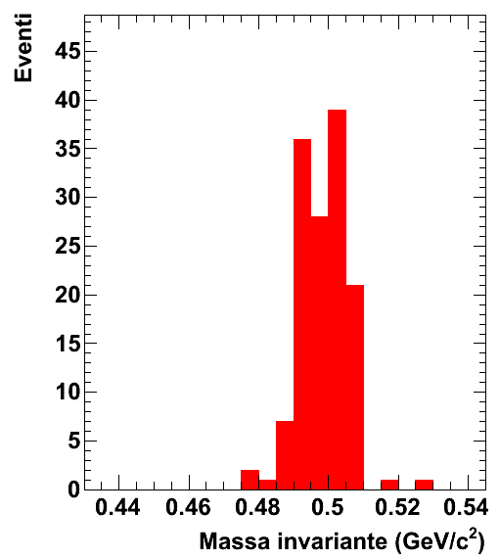
Come contiamo le particelle?
Le collisioni registrate dagli esperimenti vengono analizzate una dopo l'altra, contando le particelle di vari tipi
Si ottiene un elenco di particelle
Nel caso di decadimenti ricostruiti, si ottiene un elenco di valori di massa invariante
Mettendo i numeri in un grafico si ottiene una distribuzione: sull'asse x i valori di massa (in piccoli intervalli), sull'asse y il numero particelle con massa in ogni intervallo
0.49908
0.49080
0.48546
0.49328
0.48721
etc...

Slide 23
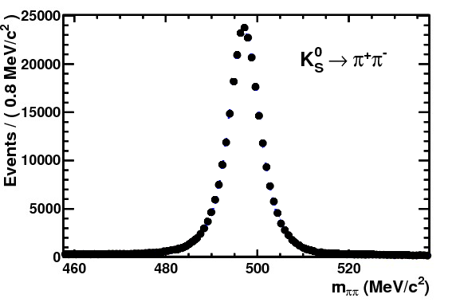
Massa invariante : Esempio

Slide 24
Massa invariante : Esempio
Ma se tutto è “noto” perché vedo una distribuzione che ha questa forma??
(cioè : perché vedo una distribuzione e non un numero??)

Slide 25
Massa invariante : Esempio
Ma se tutto è “noto” perché vedo una distribuzione che ha questa forma??
(cioè : perché vedo una distribuzione e non un numero??)
Perché abbiamo un rivelatore “vero”!
L'impulso non è quello “vero” ma quello misurato dal rivelatore che ha una precisione sperimentale
→ Otteniamo una distribuzione a campana (detta gaussiana)
La larghezza della campana è la “risoluzione” del rivelatore (cioè quanto è preciso il nostro rivelatore).

Slide 26
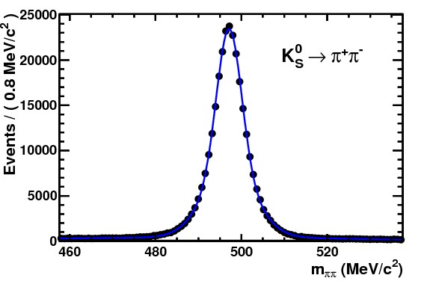
Massa invariante : Esempio
Massa della K⁰
Il fit ci da :
il valore centrale della distribuzione (il valor medio della gaussiana) che corrisponde alla massa della particella che stiamo cercando
Nel nostro caso (per la K⁰) dal fit otteniamo
μ= (497.3 ± 0.7) MeV/c²
Che deve essere confrontato con il valore della massa della K⁰:
μ= 497.6 MeV/c²
μ

Slide 27
Massa invariante : Esempio
Massa della K⁰
Il fit ci da :
il valore centrale della distribuzione (il valor medio della gaussiana) che corrisponde alla massa della particella che stiamo cercando
Nel nostro caso (per la K⁰) dal fit otteniamo
μ= (497.3 ± 0.7) MeV/c²
Che deve essere confrontato con il valore della massa della K⁰:
μ= 497.6 MeV/c²
La larghezza della gaussiana: quantifica la precisione del rivelatore
Nel nostro caso :
σ = (5.2±0.08) MeV/c²
μ

Slide 28
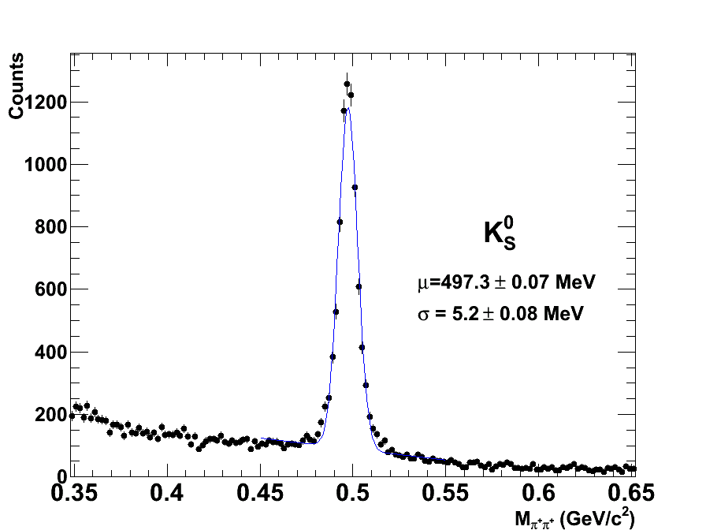

Massa invariante : Esempio 2
Perché possiamo ottenere una distribuzione di massa invariante fatta cosi'??

Slide 29
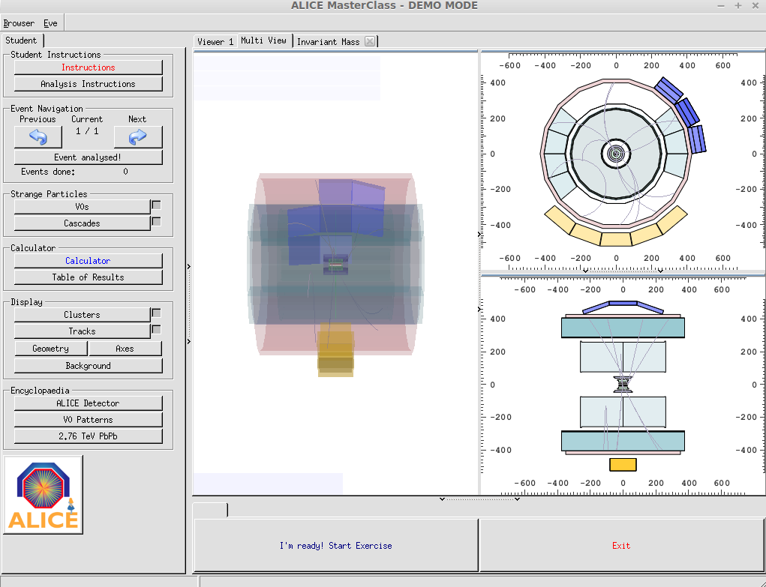
Massa invariante : Esempio 2
Perché possiamo ottenere una distribuzione di massa invariante fatta cosi'??
Il picco corrisponde alle K⁰, e la regione piatta sottostante è il “fondo” originato da combinazioni casuali di pioni che non vengono da K⁰
Segnale
Fondo

Slide 30
EXTRA

Slide 31
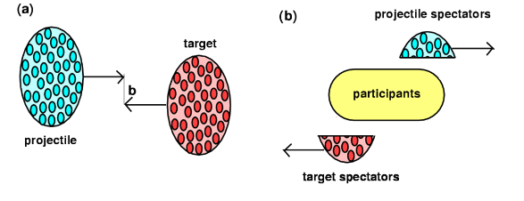
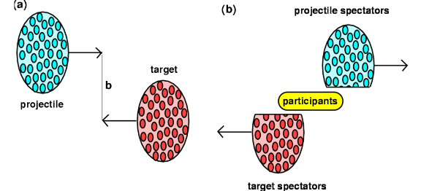
Collisioni tra nuclei pesanti: la centralità
Parametro di impatto b: vettore nel piano trasverso definito dai centri dei due nuclei
y
Il parametro di impatto(b) determina la centralità della collisione
b
x
COLLISIONI CON PICCOLO PARAMETRO DI IMPATTO (CENTRALI)
Molti nucleoni coinvolti nell’interazione
Molte collisioni tra protoni e neutroni
Grande volume di interazione
Molte particelle prodotte
COLLISIONI CON GRANDE PARAMETRO DI IMPATTO (PERIFERICHE)
Pochi nucleoni coinvolti nell’interazione
Poche collisioni tra protoni e neutroni
Piccolo volume di interazione
Poche particelle prodotte

